Slide 1
Spanish I
El Tiempo
(Weather)

Slide 2
Weather
Las Estaciones (Seasons)
La Estación favorita.
Weather Condition.
¿Cómo es el tiempo?

Slide 3

Las estaciones (Seasons)
La Primavera
El Verano
El Otoño
El Invierno

Slide 4
Las estaciones (Seasons)
La Primavera – Spring
EL marzo- El mayo
El Verano- Summer
El junio –El agosto
EL Otoño- Autumn
El septiembre- El noviembre
El Invierno
El diciembre- El febrero

Slide 5

Exercise
¿En qué estación estamos?
Estamos en _____________________ .

Slide 6
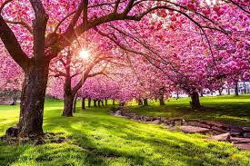
Exercise
¿Cuál es tu estación favorita?
Mi estación favorita es ______________ .

Slide 7
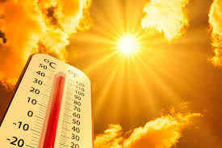
It is hot
calor
HacHacee mucho calor

Slide 8
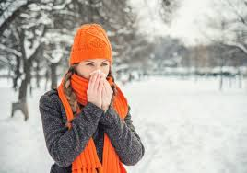
It is cold
Hace frío
Hace mucho frío

Slide 9
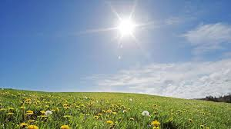
It is sunny.
Hace sol.
Hace mucho sol.

Slide 10
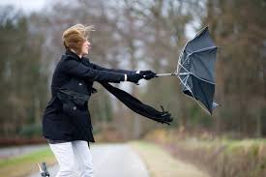
It is windy.
Hace viento
Hace mucho viento.

Slide 11

It is cool.
Hace fresco.

Slide 12
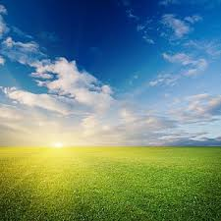
It is good weather.
Hace buen tiempo.
Hace muy buen tiempo.

Slide 13
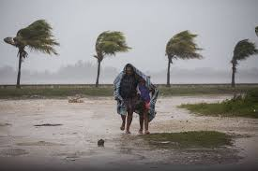
It is bad weather.
Hace mal tiempo.
Hace muy mal tiempo.

Slide 14
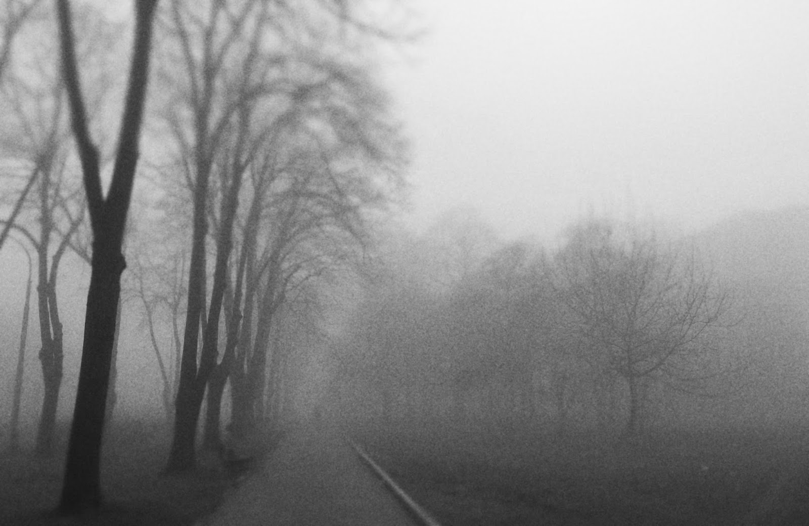
It is foggy./ There is fog.
Hay niebla.

Slide 15
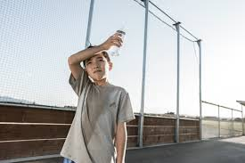
It is humid/ there is humidity.
Hay humedad.

Slide 16
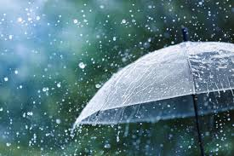
It is raining.
Está lloviendo.
It is drizzling.
Está lloviznando

Slide 17
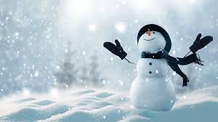
It is snowing.
Está nevando.

Slide 18


Slide 19
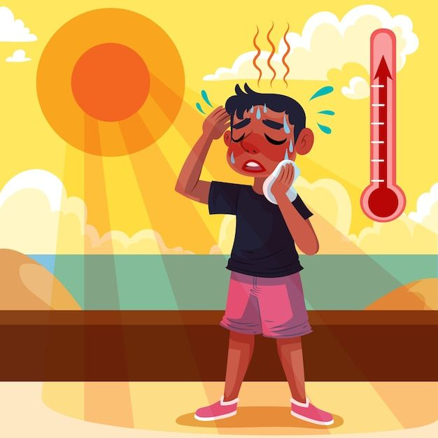
¿Cómo es el tiempo en Nueva Delhi ahora?
Hace calor en Nueva Delhi.
Hace sol en Nueva Delhi.

Slide 20
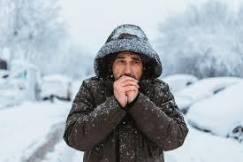
¿Cómo es el tiempo en Nueva York en el invierno?
Hace mucho frío en Nueva York en el invierno.
Está nevando en Nueva York.

Slide 21
Summary
Las Estaciones (Seasons)
La Estación favorita.
Weather Condition.
¿Cómo es el tiempo?

